Slide 1
بسم الله الرحمن الرحیم

Slide 2
عنوان سمینار :
تحلیل خوشه ای سلسله مراتبی
Hierarchical Cluster Analysis
استاد راهنما : دکتر منصور رضایی
ارائه دهنده : شرمین رحمانی
٢١اردیبهشت 94

Slide 3
رئوس مطالب
مقدمه
مفهوم خوشه بندی
اهداف خوشه بندی
وظایف خوشه بندی
کاربردهای خوشه بندی
نقاط قوت و ضعف خوشه بندی
گامهای اساسی خوشه بندی
انواع روشهای خوشه بندی
خوشه بندی سلسله مراتبی
دومقاله در مورد تحلیل خوشه ای سلسله مراتبی
مثال عملی
عنوان سمینار : تحلیل خوشه ای سلسله مراتبی

Slide 4
مقدمه
ما در جها ني پر از داده زندگي مي كنيم و هر روز با حجم وسيعي از اطلاعات كه
بايد آنها را ذخيره يا نمايش دهيم، روبه رو هستيم.
پردازش داده، يكي از شاخصها ي بسيار مهم در دنياي اطلاعات است.
خوشه بندي يكي از بهترين روشهايي است كه براي كار با داده ها ارائه شده است.
خوشه بندي قابليت ورود به فضاي داده و تشخيص ساختارش راامكانپذير مي نمايد.
لذا بعنوان يكي از ايده آلترين مكانيزم ها،براي كار با دنياي عظيم داده ها محسوب
مي شود.
عنوان سمینار : تحلیل خوشه ای سلسله مراتبی

Slide 5
مقدمه
اولين بارايده خوشه بندي در دهه 1935ارائه شد و امروزه با پيشرفتها و جهشهاي
عظيمي كه در آن پديد آمده ، مورد توجه بسياري از محققــان قرار گرفته است.
تحلیل خوشه اي یكي از روش هاي آماري است كه در زمینه كاهش داده ها و
پیدا كردن گروههاي واقعي مورد استفاده قرار مي گیرد.
تحلیل خوشه ای یک روش قدیمی است که در آن هیچ فرضی در مورد تعداد
گروه ها یا ساختمان آن ها در نظر گرفته نمی شود
عنوان سمینار : تحلیل خوشه ای سلسله مراتبی

Slide 6
مفهوم خوشه بندی
خوشه بندی قراردادن داده ها در گروه هايی است كه اعضای هر گروه از زاويه
خاصي شبيه يك ديگرند شباهت بين داده های درون هر خوشه حداكثر و شباهت
بين داده های درون خوشه های متفاوت حداقل می باشد.
ساختاراین خوشه ها یا گروهها می تواند منطبق برذات داده ها یا ساختار پنهانی
باشد که در داخل داد ه ها نهفته شده است
خوشه بندی يافتن ساختاری درمجموعه ای ازداده هااست كه طبقه بندی نشده اند
عنوان سمینار : تحلیل خوشه ای سلسله مراتبی

Slide 7
مفهوم خوشه بندی
دلیل اصلی استفاده از روشهای خوشه بندی نیاز به کشف ساختارهای جدیدی
است که به صورت طبیعی در داده ها وجود دارد بدون اینکه هیچگونه اطلاع قبلی
از ساختار کلاسها یا رده ها وجود داشته باشد.
به عنوان مثال، کاربرد خوشه بندی در پزشکی :
شناخت زیر گروه ها یا کلاسهایی از یک نوع بیماری
عنوان سمینار : تحلیل خوشه ای سلسله مراتبی

Slide 8
مفهوم خوشه بندی
مثلا برای یک بیماری خاص:
ممکن است زیر گروه هایی وجود داشته باشند که علائم بالینی یکسانی را نشان می دهند
اما نحوه پاسخ آنها به یک درمان خاص با یکدیگر متفاوت باشد دراین گونه موارد کاربرد
خوشه بندی در تحلیل داده های بیان ژنی که به بررسی فعالیت ژن های مختلف درسلول
می پرازد درهای جدیدی را در کشف زیرگروه های بیماریها و اختصاصی نمودن درمان
به روی محققین گشوده است .
عنوان سمینار : تحلیل خوشه ای سلسله مراتبی

Slide 9
مفهوم خوشه بندی
بیماری خاصی مانند سرطان خون حاد
که يكی از اين سرطانهـايی اسـت كـه در صورت عدم شناسايی بهنگام، بيمار را بـه
سـرعت از پـای در مي آورد. به منظور درمان سرطان خون حاد مـيبايـست ابتـدا اين
بيماري را در دسته ها وگروههای همگن طبقه بندی كرد، با پيشرفت تحقيقات ژنتيكی
و كشف اين موضوع كه جهش ها و نقايص ژنتيكی از عمده ترين دلايل ايجاد بيماری
هستند، ايـده يافتن گروههای همگن سرطانها براساس رفتار ژنتيكيشـان درذهن محققان
ايجاد شد تا با خوشه بندی سرطان خـون بـر اساس عوامل ژنتيكی در زير گروه های
همگن فرايند تـشخيص و درمان آنها را تسريع بخشند.
عنوان سمینار : تحلیل خوشه ای سلسله مراتبی

Slide 10
مفهوم خوشه بندی
تجزیه وتحلیل خوشه ای روشی برای گروه بندی داد ه ها یا مشاهدات با توجه به شباهت یا درجه نزدیکی آنهاست .
تحلیل خوشه ای مشاهدات را به گونه ای در خوشه ها یا گروه ها ترکیب می کند که:
هر گروه یا خوشه با توجه به یک خصوصیت ویژه همگن است.
هر گروه با توجه به همان خصوصیت با گروه های دیگر متفاوت است.
تعریف مشابهت یا همگنی بستگی به تحلیل مورد نظر و اهداف مطالعه دارد.
بنابراین
عنوان سمینار : تحلیل خوشه ای سلسله مراتبی

Slide 11
اهداف خوشه بندی
آلدندرفر و بلشفید در سال 1984 اهداف به کار گیری خوشه بندی را بطور خلاصه
در چهار زیر گروه تعریف نموده اند:
توسعه و کشف رده هایی جدید در داده ها
بررسی طرح ها با الگوهای مفهومی (ذهنی ) با استفاده از روش های خوشه بندی
تولید فرضیات در حین بررسی داده هابا استفاده ازروشهای خوشه بندی
بررسی صحت فرضیات و گروه های ایجاد شده با استفاده از اطلاعات جانبی و
منطبق کردن نتایج با حقایق موجود
عنوان سمینار : تحلیل خوشه ای سلسله مراتبی

Slide 12
وظایف خوشه بندی
خوشه بندی مشاهدات :
خوشه بندی n مشاهده به k گروه (k نامعلوم )
مثال : وقتی در مورد داده های ریز آرایه صحبت می کنیم مشاهدات میتوانند بطور
مثال نمونه هایی از اعضا بدن،نوع بیماری و یا شرایط آزمایشگاهی باشد که
در این شرایط هدف خوشه بندی مشاهدات است.
خوشه بندی متغیرها :
خوشه بندی p متغیرمورد بررسی به k گروه (kنامعلوم)
مثال : در داده های ریز آرایه متغیر ژن ها و خوشه بندی ژن ها مدنظر است.
ریز آرایه؟
يكي از شاخه هاي مهم بيوانفورماتيك فناوري ريزآرايه DNAاست كه امكان بررسي بيان هـزاران
ژن را به طور همزمان در حداقل زمان ممكن ميسازد كه در سالهاي اخير موجب توليد حجم
انبوهي از داده هاي بيان ژني شـده است
عنوان سمینار : تحلیل خوشه ای سلسله مراتبی

Slide 13
کاربردهای خوشه بندی
مهندسی (یادگیری ماشین،محاسبات هوشمند،کشف الگوها) :
صدا وتحلیل سیگنالهای رادیویی
علوم کامپیوتر :
جست وجوی وب ،متن کاوی،قطعه بندی تصاویر
علوم پزشکی (ژنتیک ،زیست شناسی ،میکروبیولوژی) :
تعریف طبقات انواع مختلف ازگونه های زیستی
ستاره شناسی و زمین شناسی :
گروه بندی سیارات وستاره ها، یافتن مناطق خاص جغرافیایی
و غیره
عنوان سمینار : تحلیل خوشه ای سلسله مراتبی

Slide 14
نقاط قوت و ضعف خوشه بندی
نقاط قوت :
روش خوشه بندی یک روش غیرمستقیم است:
بدین معنی که این روش رامیتوان حتی هنگامیکه هیچ نوع اطلاعات قبلی از
ساختار داخلی پایگاه داده ها نداریم استفاده نمود. از این روش می توان برای
کشف الگوهای پنهان و بهبود عملکرد روشهای مستقیم نیز استفاده نمود.
خوشه بندی را می توان برای داده های گوناگون استفاده نمود:
با انتخاب درست اندازه فاصله های گوناگون خوشه بندی رامیتوان برای بیشتر
انواع داده ها استفاده نمود
استفاده از این روش آسان است
عنوان سمینار : تحلیل خوشه ای سلسله مراتبی

Slide 15
نقاط قوت و ضعف خوشه بندی
نقاط ضعف :
انتخاب اندازه های دقیق فواصل و وزنها کار آسانی نمی باشد
این روش به پارامترهای اولیه نظیر تعداد خوشه ها،حداقل نزدیکی ،خوشه های اولیه ، حساس است
تفسیر نتایج این روش میتواند مشکل باشدو معمولا نیاز به تحلیل افراد با تجربه
دارد
عنوان سمینار : تحلیل خوشه ای سلسله مراتبی

Slide 16
گامهای اساسی انجام خوشه بندی
دريك تحليل خوشه ای دوگام اساسي وجود دارد:
گام اول : محاسبه میزان شباهت یا در جه نزدیکی داده ها
و
گام دوم : چگونگي ادغام (پيوند) داد ه ها برحسب میزان شباهتشان
عنوان سمینار : تحلیل خوشه ای سلسله مراتبی

Slide 17
گام اول : معیار مشابهت
معيار شباهت در اینجا فاصله بوده یعنی هر قدر فاصله بین دو مشاهده کمتر باشد
آن دو شبیه تر هستند و بر اين اساس در يك خوشه قرار داده مي شود.
فاصله ،حركت در فضاي داده ها راميسرمي سازد و سبب ايجادخوشه ها ميگردد.
لذا محاسبه فاصله بين دو داده در خوشه بندي بسيار مهم مي باشد؛ زيرا كيفيت
نتايج نهايي را دستخوش تغیير قرار خواهد داد
عنوان سمینار : تحلیل خوشه ای سلسله مراتبی

Slide 18
گام اول : معیار مشابهت
توابع رياضي مختلفي براي محاسبه فاصله وجود دارند:
1. فاصله مينكوفسكي
2. فاصله اقليدسي
3. فاصله بلوک شهري یا منهاتان
4. فاصله ضریب همبستگی پیرسون
5. فاصله همينگ
6. فاصله همبستگي
7. فاصله ماهالانوبيس
8. فاصله كوسينوسي
9. فاصله جاكارد
10. فاصله چبيشف
عنوان سمینار : تحلیل خوشه ای سلسله مراتبی

Slide 19
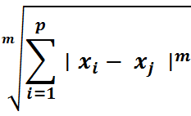
گام اول : معیار مشابهت
فاصله مینکوفسکی :
d ( , ) =
فاصله اقلیدسی :
زمانی که در فرمول فاصله مینکوفسکی m = 2 باشد فاصله اقلیدسی، یکی از
پر کاربرد ترین معیار های فا صله را خواهیم داشت .
و مشاهدات p- بعدی هستند
عنوان سمینار : تحلیل خوشه ای سلسله مراتبی

Slide 20
گام اول : معیار مشابهت
فاصله بلوک – شهری یا منهاتان :
زمانی که در فرمول فاصله مینکوفسکی m = 1 باشد فاصله بلوک – شهری
یا منهاتان خواهیم داشت .
این فاصله در بیشتر موارد نتایجی مشابه با فاصله ساده اقلیدسی
را دارد اما در اینجا اثرتفاوتهای بزرگ و یا همان مشاهدات دور
افتاده از میان می رود
عنوان سمینار : تحلیل خوشه ای سلسله مراتبی

Slide 21
گام اول : معیار مشابهت
فاصله ضریب همبستگی پیرسون :
فاصله میان دو مشاهده را می توان براساس ضریب همبستگی ، مانند ضریب
همبستگی پیرسون ، نیز محاسبه نمود :
=
عنوان سمینار : تحلیل خوشه ای سلسله مراتبی

Slide 22
گام اول : معیار مشابهت
این ضریب مقادیری در فاصله [ -1 , 1 ] اختیار می کند.لذا می توان فاصله
ضریب همبستگی پیرسون را به صورت زیر تعریف نمود :
d ( , ) =
که مقداری در بازه [ 0 , 1 ] خواهد داشت .
عنوان سمینار : تحلیل خوشه ای سلسله مراتبی

Slide 23
گام دوم : توابع پیوند در خوشه بندی
پس از اندازه گيري میزان شباهت بايد شيوه اي براي پیوند داده هایی كه بالاترين
شباهت رانشان داده اند بكار برد. شيوه هاي مختلفي براي پیوند داده ها معرفي
شده اند كه از آن جمله اند :
1. پيوند تكي
2. پيوند كامل
3. پيوند میانگین
4. پيوند میانگین وزني
5. پيوند مركزثقل
6. پيوند ميانه
7. پيوند وارد
عنوان سمینار : تحلیل خوشه ای سلسله مراتبی

Slide 24
گام دوم : توابع پیوند در خوشه بندی
پیوند تکی (کمترین فاصله یا نزدیکترین همسایه) :
فاصله بین دو خوشه = کم ترین فاصله بین کلیه فواصل ممکن بین افراد داخل دو
خوشه جدا از هم
d ( , ( , ) ) = min ( d ( , ) , d ( , ) )
بطور کلی اگر خوشه kام شامل شخص و خوشه lام شامل شخص باشد،
فاصله بین دو خوشه مینیمم فاصله بین تعداد فاصله است.
فاصله خوشه ها از هم زیادتر => عملکرد پیوند تکی قابل قبول تر
عنوان سمینار : تحلیل خوشه ای سلسله مراتبی

Slide 25
گام دوم : توابع پیوند در خوشه بندی
پیوند کامل (بیشترین فاصله یا دور ترین همسایه ) :
فاصله میان دو خوشه = فاصله میان دور ترین نقاط در دو خوشه
d ( , ( , ) ) = max( d ( , ) , d ( , ) )
این روش در یافتن خوشه های کوچک و خوشه هایی که مشاهدات در آنها بسیار بهم
نزدیکند میتواند موثر باشد .
روش پیوند کامل در مقایسه با پیوند تکی کم تر در معرض اثر خطا یا داده های پرت
قرار می گیرد
عنوان سمینار : تحلیل خوشه ای سلسله مراتبی

Slide 26
گام دوم : توابع پیوند در خوشه بندی
پیوند میانگین :
فاصله میان دوخوشه = میانگین فاصله میان تمامی مشاهدات درهردو خوشه
d ( , ( , ) ) = 1/2 ( d ( , ) + d ( , ) )
این که کدام یک از توابع فاصله یا پیوند را مورد استفاده قرار دهیم به وضوح بستگی
به اهداف مطالعه و خصوصیات توابع مختلف دارد
کدام روش ؟
عنوان سمینار : تحلیل خوشه ای سلسله مراتبی

Slide 27
انواع روشهای خوشه بندی
تعداد روشهای خوشه بندی که در حال حاضر برای تجزیه و تحلیل داد ه ها قرار
می گیرند بسیار زیاد است دو نوع رایج از روشهای خوشه بندی :
خوشه بندی سلسله مراتبی
خوشه بندی غیر سلسله مراتبی
که ما در اینجا به بررسی نوع اول می پردازیم .
روش خوشه بندی سلسله مراتبی خود به دو شیوه قابل اجرا می باشد:
تجمعی یا متراکم
تقسیم شونده
عنوان سمینار : تحلیل خوشه ای سلسله مراتبی

Slide 28
روش خوشه بندی سلسله مراتبی
فلو چارت روش خوشه بندی سلسله مراتبی تجمعی :
شروع
هرمشاهده به عنوان یک
خوشه در نظر گرفته می شود
خوشه ها با مشخص کردن نقطه برش بر روی دندرو گرام مشخص می شوند
ماتریس فاصله محاسبه می شود
خوشه های با کمترین فاصله
در یکدیگرادغام می شوند
پایان
خیر
آیا تنها یک خوشه باقی مانده است ؟
بله
عنوان سمینار : تحلیل خوشه ای سلسله مراتبی

Slide 29
روش خوشه بندی سلسله مراتبی
گام های روش خوشه بندی سلسله مراتبی تجمعی را با ذکر یک مثال بیان می کنیم :
گام اول : آلگوریتم ، تعداد N خوشه (به تعداد مشاهدات ) را در نظر می گیرد و
برای تمام N خوشه ماتریس فاصله را محاسبه می کند :
مثال : 5 مشاهده => 5 خوشه داریم.
ماتریس فاصله (هر درایه : میزان عدم تشابه (فاصله) مشاهدات )
a b c d e
a 0 2 6 10 9
b 2 0 5 9 8
c 6 5 0 4 5
d 10 9 4 0 3
e 9 8 5 3 0
عنوان سمینار : تحلیل خوشه ای سلسله مراتبی

Slide 30
روش خوشه بندی سلسله مراتبی
گام دوم : در ماتریس فاصله به دنبال کمترین مقدار فاصله بین خوشه ها هستیم
پس دو مشاهده ای که کمترین میزان فاصله را داراست باهم ادغام شده و تشکیل
خوشه ای جدید را می دهند در این مثال دو مشاهده a , b تشکیل خوشه می دهند
پس خوشه های پایان گام اول :{ a , b } ,{c} , {d }, {e} می باشند.
و حالا برای یافتن مقادیر ماتریس فاصله جدید از تابع پیوند میانگین استفاده میکنیم
هر درایه = مقادیر میزان عدم تشابه (فاصله) خوشه ها
d ( {a,b} , {c} ) = ½ [ d(a,c) + d(b,c) ] = 5.5
d ( {a,b} , {d} ) = ½ [ d(a,d)+ d(b,d) ] = 9.5
d ( {a,b} , {e} ) = ½ [ d(a,e) + d(b,e) ] = 8.5
عنوان سمینار : تحلیل خوشه ای سلسله مراتبی

Slide 31
روش خوشه بندی سلسله مراتبی
{a,b} {c} {d} {e}
{a,b} 0 5.5 9.5 8.5
{c} 5.5 0 4 5
{d} 9.5 4 0 3
{e} 8.5 5 3 0
گام سوم : کمترین فاصله مربوط به دوخوشه{d},{e} می باشد پس خوشه جدید {d,e}
متوسط میزان فاصله خوشه ها :
d ( {d,e} , {c} ) = ½ [ d(d,c) + d(e,c) ] = 4.5
d ( {d,e} , {a,b} ) = ¼ [ d(d,a) + d(d,b) + d(e,a) + d(e,b) ] = 9
عنوان سمینار : تحلیل خوشه ای سلسله مراتبی

Slide 32
روش خوشه بندی سلسله مراتبی
{a,b} {c} {d,e}
{a,b} 0 5.5 9
{c} 5.5 0 4.5
{d,e} 9 4.5 0
گام چهارم : گامهای 2و3 تا زمانی که تنها یک خوشه که شامل تمامی مشاهدات است
به همین منوال ادامه پیدا می کند.
برای نمایش بهتراطلاعات از نمودار اسلاید بعد کمک می گیریم .
عنوان سمینار : تحلیل خوشه ای سلسله مراتبی

Slide 33
روش خوشه بندی سلسله مراتبی
a
a,b
a,b,c,d,e
b
.
.
.
.
.
.
.
.
.
.
.
.
.
.
.
.
.
.
c
c,d,e
d
.
.
.
.
d,e
.
.
e
میزان فاصله
0
2
3
4.5
7.83
عنوان سمینار : تحلیل خوشه ای سلسله مراتبی

Slide 34
روش خوشه بندی سلسله مراتبی
روش خوشه بندی سلسله مراتبی تقسیم شونده :
این روش کاملا در جهت مخالف روش خوشه بندی سلسله مراتبی تجمعی است
در ابتدا تنهایک خوشه که تمامی مشاهدات دراین خوشه اند وجود داردسپس طی
یک فرآیند متوالی مشاهدات به زیرخوشه های دیگر تقسیم می شوند تا زمانی که
هریک از مشاهدات تبدیل به یک خوشه شوند.
ایراد این روش:حتی برای داده های باحجم پایین، دارای محاسبات بسیار طولانی
است زیرا، این روش برای ساخت خوشه ها تعداد خوشه بالقوه را برای
Nمشاهده ، در نظر می گیرد استفاده ار آلگوریتم هایی که تمامی حالات
ممکن برای تقسیم یک خوشه به خوشه های دیگر را در نظر نمی گیرند.
یکی از آلگوریتمهای معروف : DIANA (Divisive Analysis )
راه حل
عنوان سمینار : تحلیل خوشه ای سلسله مراتبی

Slide 35
فلو چارت روش خوشه بندی سلسله مراتبی تقسیم شونده به روش DIANA
شروع
تمام مشاهدات به عنوان یک خوشه درنظر گرفته می شوند
هر مشاهده به تنهایی یک خوشه است؟
یک خوشه که بیشترین فاصله را با دیگرمشاهدات دارد انتخاب می شود
خیر
مشاهده ای که بیشترین مقدار تفاوت را داردبه گروه جدا کننده برده می شود
بله
با استفاده ازآن خوشه یا مشاهده گروه جدا کننده ساخته می شود
پایان
بله
فاصله میان خوشه جدا کننده و مشاهدات محاسبه می شود
مقدار تفاضل مثبت وجود دارد ؟
خیر
عنوان سمینار : تحلیل خوشه ای سلسله مراتبی

Slide 36
نمودار مثال قبل برای روش سلسله مراتبی تقسیم شونده به روش DIANA
a
a,b
a,b,c,d,e
.
.
.
.
.
.
.
.
.
b
.
.
.
.
.
.
.
.
.
c
c,d,e
.
.
.
.
d
d,e
.
.
e
میزان فاصله
10
5
3
2
0
عنوان سمینار : تحلیل خوشه ای سلسله مراتبی

Slide 37
روش خوشه بندی سلسله مراتبی
جهت دو نمودار در دو حالت تجمعی و تقسیم شونده در خلاف یکدیگر می باشد
اما دیگر عناصر
دو نمودار از جمله تفسیر آنها با یکدیگر یکسان است
همواره نتایج دو روش خوشه بندی سلسله مراتبی تجمعی و تقسیم شونده یکسان نیست
و می تواند
با یکدیگر متفاوت باشد
عنوان سمینار : تحلیل خوشه ای سلسله مراتبی

Slide 38
روش خوشه بندی سلسله مراتبی
درختواره نگار یا دند رو گرام ( نمودار درختی سلسله مراتبی ) :
خروجی نهایی هر دو روش سلسله مراتبی تجمعی و تقسیم شونده یک دندرو گرام است.
دندرو گرام یک نمودار 2 بعدی است که هم به صورت عمودی و هم افقی میتوان آن را
رسم کرد نتایج در هر دو صورت یکسان است .
برای تعیین تعداد خوشه می توان دندوگرام را در یک نقطه مناسب برش داد .
در این نمودار آنچه که اهمیت دارد ارتفاع است :
هرچه خوشه های تشکیل شده در ارتفاع پایین تری ایجاد شده باشند
خوشه ها یا مشاهدات به یکدیگر شبیه تر
و بالعکس
عنوان سمینار : تحلیل خوشه ای سلسله مراتبی

Slide 39
روش خوشه بندی سلسله مراتبی
مزیت :
عدم نیاز به اطلاع قبلی در مورد تعداد خوشه ها
اشکال :
عدم وجود انتصاب مجدد در آن
عنوان سمینار : تحلیل خوشه ای سلسله مراتبی

Slide 40
چند مقاله در مورد تحلیل خوشه ای سلسله مراتبی
1- رده بندي وضعيت بهداشت و سلامت مادران روستايي در استانهاي مختلف ايران با استفاده از روشهاي چند متغيره عاملي و خوشه ای
مريم يزدي، كارشناس ارشد آمار زيستي، دانشكده بهداشت، گروه آمار زيستي و اپيدميولوژي، دانشگاه
علوم پزشكي همدان
حسين محجوب، استاد گروه آمار زيستي و اپيدميولوژي، دانشكده بهداشت، مركز تحقيقات علوم
بهداشتي، دانشگاه علوم پزشكي همدان
هدف از مطالعه حاضر رتبه بندي و شناسايي استانهاي همگن از نظر وضعيت بهداشت و سلامت
مادران روستايي
عنوان سمینار : تحلیل خوشه ای سلسله مراتبی

Slide 41
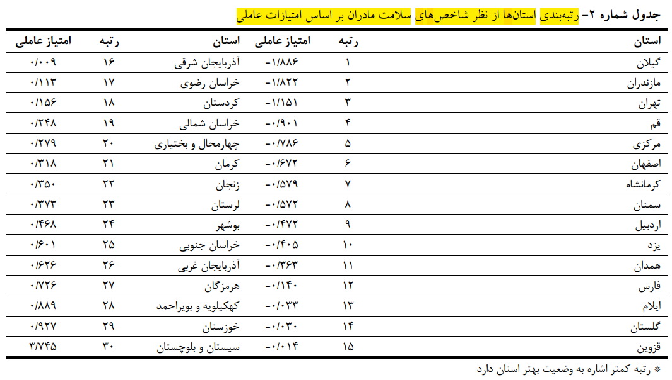
چند مقاله در مورد تحلیل خوشه ای سلسله مراتبی
عنوان سمینار : تحلیل خوشه ای سلسله مراتبی

Slide 42
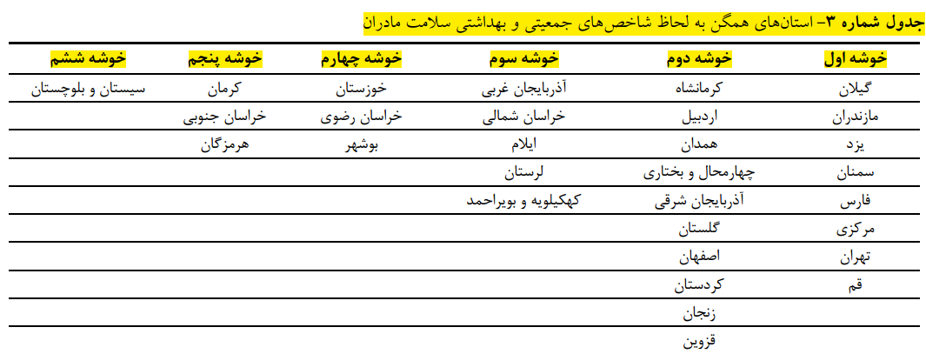
چند مقاله در مورد تحلیل خوشه ای سلسله مراتبی
عنوان سمینار : تحلیل خوشه ای سلسله مراتبی

Slide 43
چند مقاله در مورد تحلیل خوشه ای سلسله مراتبی
2- تحلیل اطلاعات فوت شدگان تصادفات جاده ای با روش آنالیز خوشه ای
شاهين شعباني، عضو هيئت علمي، پژوهشكده حمل ونقل، تهران، ايران
حسين روزيخواه، كارشناس ارشد راه و ترابري، پژوهشكده حمل ونقل، تهران، ايران
مهناز نبيل، كارشناس ارشد آمار، دانشگاه تربيت معلم تهران، تهران، ايران
عنوان سمینار : تحلیل خوشه ای سلسله مراتبی

Slide 44
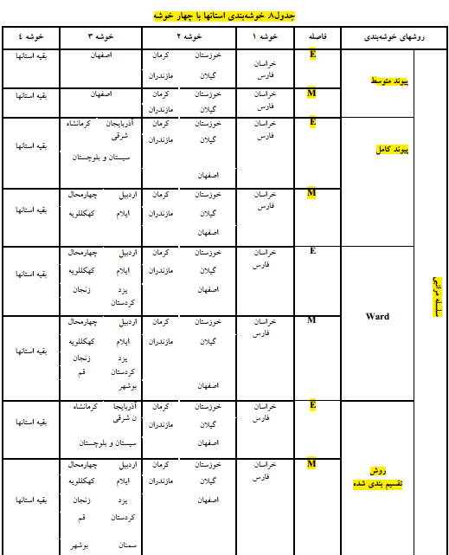
چند مقاله در مورد تحلیل خوشه ای سلسله مراتبی
عنوان سمینار : تحلیل خوشه ای سلسله مراتبی

Slide 45
عنوان سمینار : تحلیل خوشه ای سلسله مراتبی
مثال عملی
استاد راهنما : دکتر منصور رضایی ارائه دهنده : شرمین رحمانی

